Slide 1
Вместе с Буратино
Игра по лексической теме «Мебель»

Slide 2
У отца есть мальчик странный: Необычный, деревянный. На земле и под водой Ищет ключик золотой. Всюду нос сует свой длинный … Кто же это?
К нам в гости пришел сказочный герой. Угадайте, кто это:
Буратино!

Slide 3
Если Буратино сможет отгадать название сказки, то он найдет Золотой ключик. Давайте ему поможем. Отправляемся в путешествие вместе.

Slide 4
Задание для Буратино и для ребят: отгадай загадку – получи отгадку и ты найдешь букву. Что делать с буквами, узнаешь позже

Slide 5
На четырех ногах стою, ходить я вовсе не могу. Когда устанешь ты играть, То можешь сесть и отдыхать
СТУЛ

Slide 6
СТУЛ
Т

Slide 7
У него четыре ножки, На коня похож немножко, Но не скачет никуда. И тарелки, чашки, ложки, И прекрасная еда На его спине широкой Разместились без труда.
ОБЕДЕННЫЙ СТОЛ

Slide 8
ОБЕДЕННЫЙ СТОЛ
И

Slide 9
Здесь и вешалки, и полки, Словно в доме этажи. Брюки, кофточки, футболки – По порядку все лежит.
ШКАФ

Slide 10
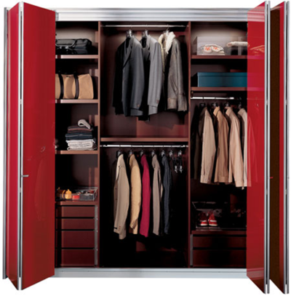
ШКАФ
М

Slide 11
Я удобный, очень мягкий, Вам не трудно угадать, - Любят бабушки и внуки Посидеть и полежать.
ДИВАН

Slide 12
ДИВАН
Р

Slide 13
Если ты устал играть, То ложишься на …
кровать
На рассвете и закате Сладко спится на …
кровати

Slide 14
КРОВАТЬ
Е

Slide 15
На меня вы посмотрите, Дверцы можете открыть вы. А на полочках моих Книжек множество стоит. Выше всех я, как жираф! Я – красивый …
КНИЖНЫЙ ШКАФ

Slide 16
КНИЖНЫЙ ШКАФ
Е

Slide 17
Устали? Буратино приглашает вас отдохнуть

Slide 18
Физминутка с Буратино Буратино потянулся, Раз – нагнулся, разогнулся, Руки в стороны развел – Видно, ключик не нашел!

Slide 19
В квартире нашей новый дом, Живет посуда в доме том, В нем место есть и для конфет, Он называется…
БУФЕТ

Slide 20
БУФЕТ
Д

Slide 21
Я хозяйкам очень нужен, Я с посудой очень дружен, Я посуде всякой рад, Называюсь я …
СЕРВАНТ

Slide 22
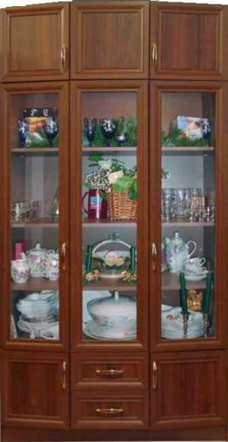
СЕРВАНТ
Д

Slide 23
Все одеть ее хотят, И на ней весь день висят И пальто, и куртки, Когда придем с прогулки.
ВЕШАЛКА

Slide 24
ВЕШАЛКА
Я

Slide 25
Отгадайте название сказки, оно состоит из двух слов. Проверьте себя, кликнув мышкой
Р
Т
Т
Р
И
И
Е
М
Д
Е
Д
М
Д
В
Е
Е
Я
Д
В
Я

Slide 26
ТРИ МЕДВЕДЯ

Slide 27
Буратино совсем не умеет прилежно сидеть на стуле. Он на стуле все время качался и стул сломался. Придется нам его чинить

Slide 28
Физминутка В прятки мы когда играли, Стул нечаянно сломали. А сегодня, так и быть, Будем мы его чинить. Молоток, покрепче бей! Дайте нам еще гвоздей. Вот и все: наш стул, как новый, Он теперь стоит в столовой.

Slide 29
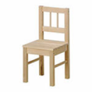
Давайте поиграем Игра называется «Один – много»
ОДИН СТУЛ
МНОГО СТУЛЬЕВ

Slide 30
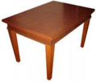
ОДИН СТОЛ
МНОГО СТОЛОВ

Slide 31
ОДНА КРОВАТЬ
МНОГО КРОВАТЕЙ

Slide 32
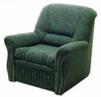
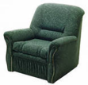
ОДНО КРЕСЛО
МНОГО КРЕСЕЛ

Slide 33
ОДИН БУФЕТ
МНОГО БУФЕТОВ

Slide 34
ОДНА ВЕШАЛКА
МНОГО ВЕШАЛОК

Slide 35
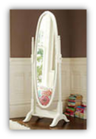
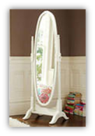
ОДНО ЗЕРКАЛО
МНОГО ЗЕРКАЛ

Slide 36
ОДНА ТАБУРЕТКА
МНОГО ТАБУРЕТОК

Slide 37
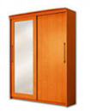
ОДИН ШКАФ
МНОГО ШКАФОВ

Slide 38
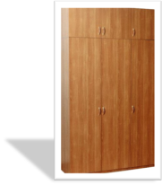
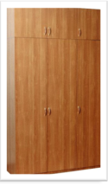
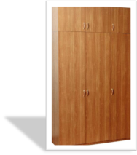
Как известно, в шкафу можно найти самую разную одежду. Попробуйте отгадать, какая одежда находится в шкафах. На следующей страничке составьте слова из заданных букв и проверьте себя, кликнув мышкой по шкафу. Двигайтесь в следующем порядке: голубой, серый, фиолетовый, зеленый шкаф.

Slide 39
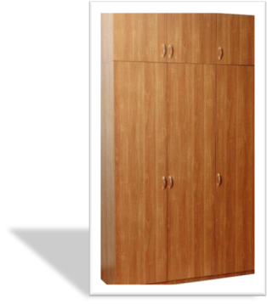
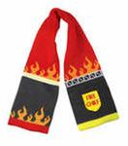
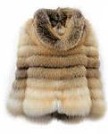
Ф
ШАРФ
А
У
ШУБА
Б
Р
Ш
А
Ш
К
А
А
А
Ш
Ю
ЮБКА
Б
П
К
ШАПКА

Slide 40
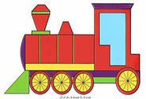
На следующей страничке определите, сколько слогов в словах и поместите слова в поезда. Первый поезд принимает слова из одного слога, второй поезд из двух слогов, третий – из трех слогов. Читайте слова по порядку, сверху – вниз, для проверки кликайте по слову мышкой

Slide 41
1
СТУЛ
СТУЛ
СТОЛ
КОМОД
2
СТОЛ
КОМОД
КРОВАТЬ
ЗЕРКАЛО
ТУМБОЧКА
3
ТУМБОЧКА
ЗЕРКАЛО
КРОВАТЬ

Slide 42
Ура! У меня есть ключик!
Спасибо!
Обязательно посмотрите мультфильм «Три медведя»!

Slide 43
Презентацию выполнила Филиппова Марина Митрофановна
Воспитатель ГБДОУ № 51 Калининского района
города Санкт-Петербурга
2012 – 2013 учебный год

